Slide 1




CHÀO MỪNG
CÁC EM ĐẾN VỚI TIẾT HỌC

Slide 2


CHỦ ĐỀ E
TIN HỌC ỨNG DỤNG
Bài 15
LÀM QUEN VỚI BÀI TRÌNH CHIẾU
Người dậy: Đỗ Hoài Long

Slide 3

MỞ ĐẦU

Slide 4

“This is a quote, words full of wisdom that someone important said andcan make the reader get inspired.”
THỎ VÀ RÙA

Slide 5
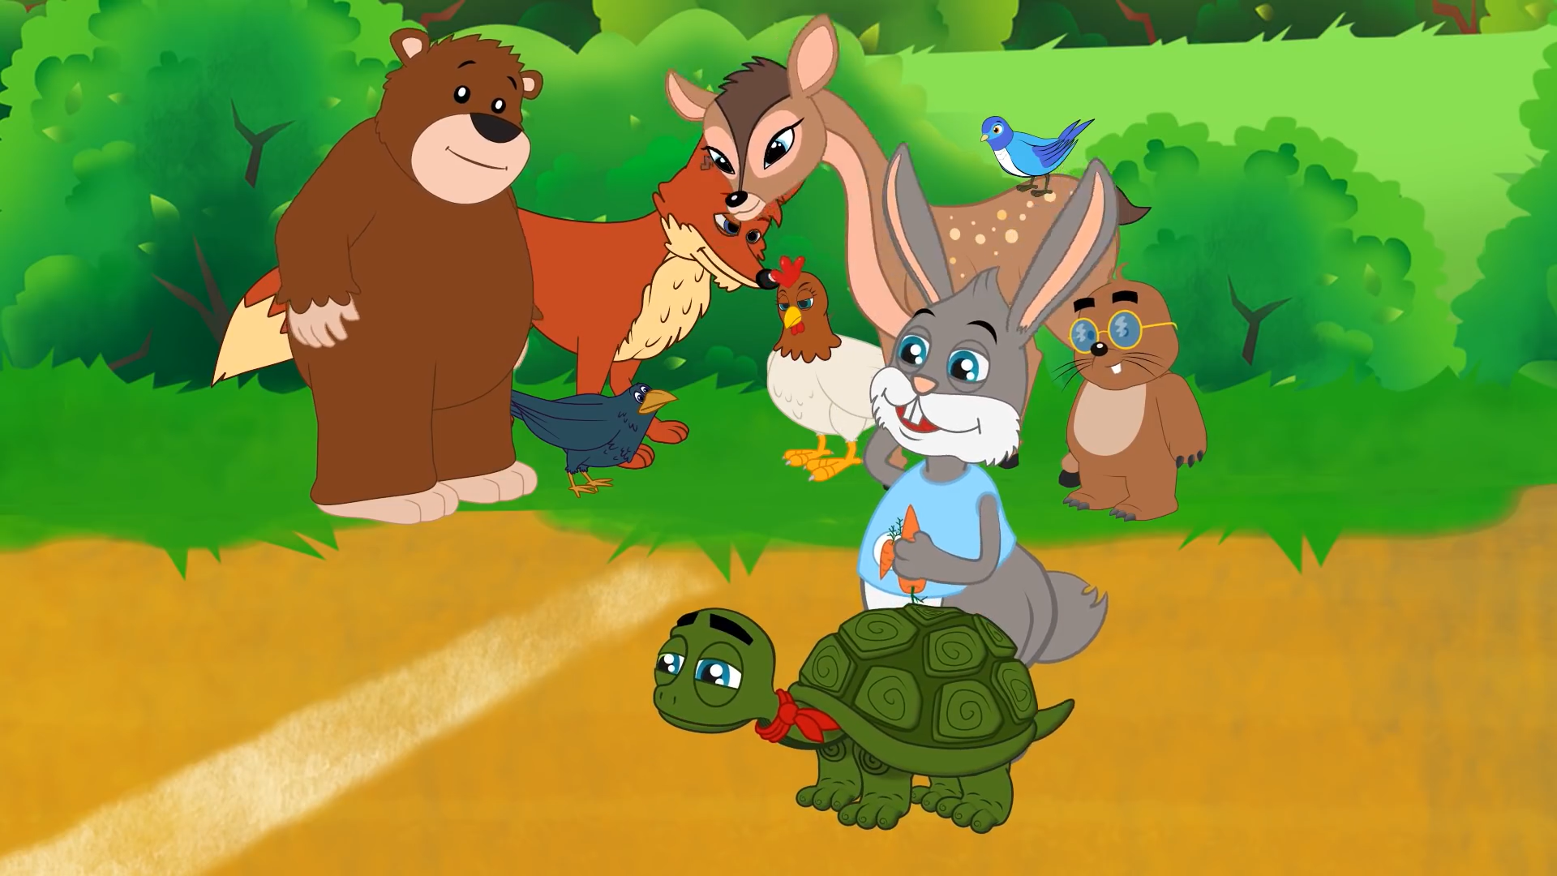
“This is a quote, words full of wisdom that someone important said andcan make the reader get inspired.”

Slide 6

“This is a quote, words full of wisdom that someone important said andcan make the reader get inspired.”

Slide 7

“This is a quote, words full of wisdom that someone important said andcan make the reader get inspired.”

Slide 8

“This is a quote, words full of wisdom that someone important said andcan make the reader get inspired.”

Slide 9

“This is a quote, words full of wisdom that someone important said andcan make the reader get inspired.”

Slide 10

“This is a quote, words full of wisdom that someone important said andcan make the reader get inspired.”

Slide 11

“This is a quote, words full of wisdom that someone important said andcan make the reader get inspired.”

Slide 12
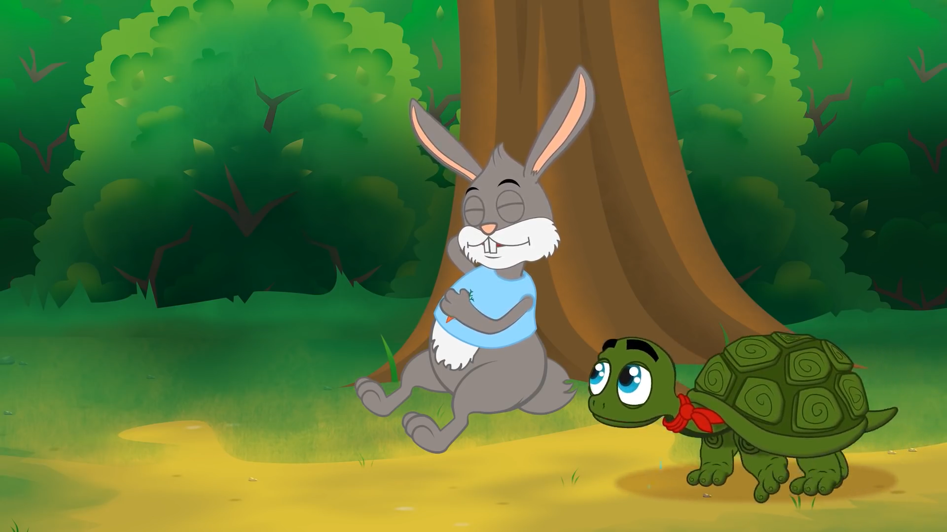
“This is a quote, words full of wisdom that someone important said andcan make the reader get inspired.”

Slide 13

“This is a quote, words full of wisdom that someone important said andcan make the reader get inspired.”

Slide 14
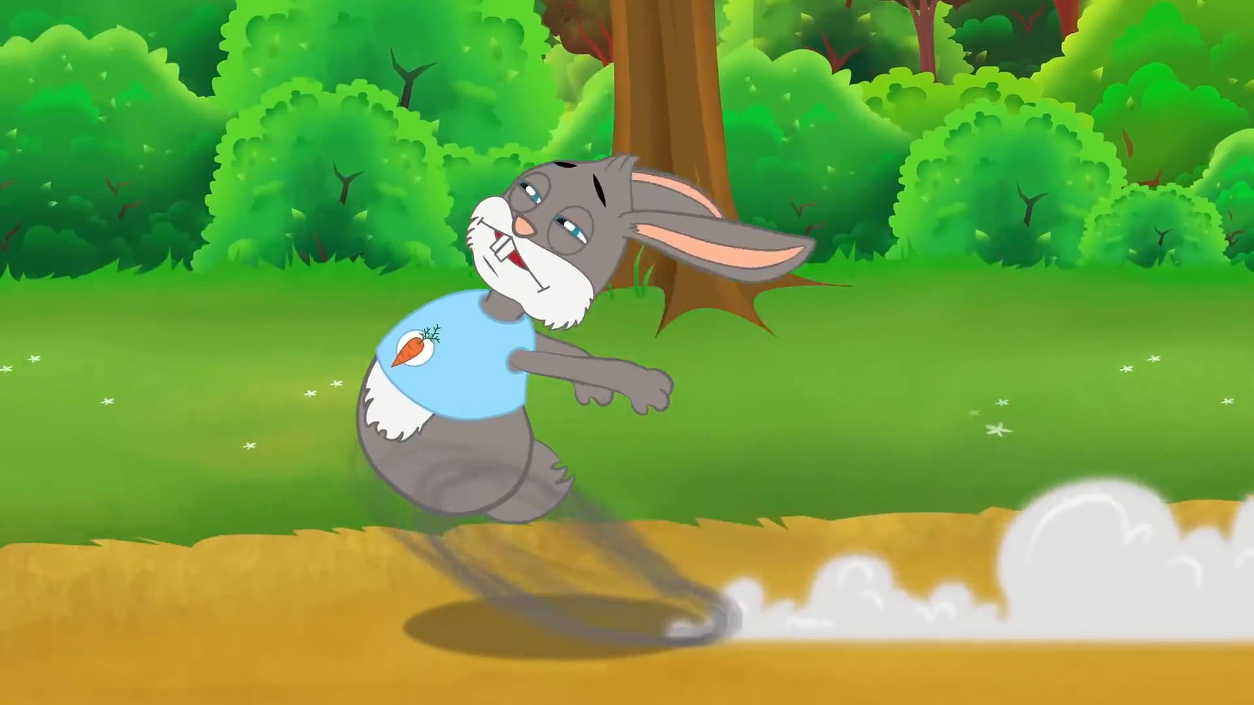
“This is a quote, words full of wisdom that someone important said andcan make the reader get inspired.”

Slide 15

“This is a quote, words full of wisdom that someone important said andcan make the reader get inspired.”

Slide 16

“This is a quote, words full of wisdom that someone important said andcan make the reader get inspired.”

Slide 17
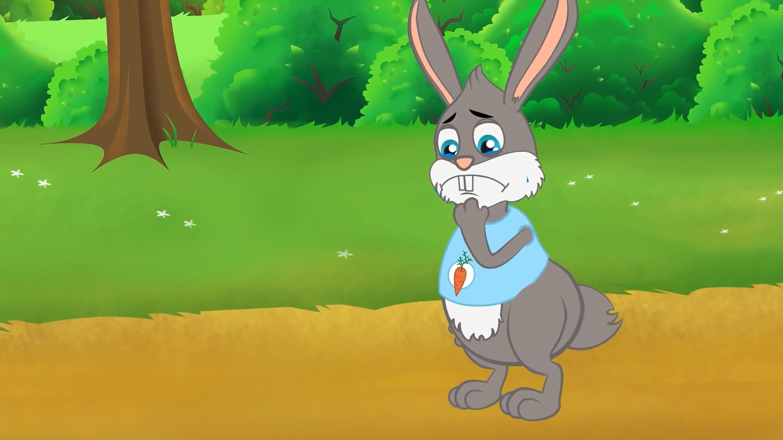
“This is a quote, words full of wisdom that someone important said andcan make the reader get inspired.”

Slide 18
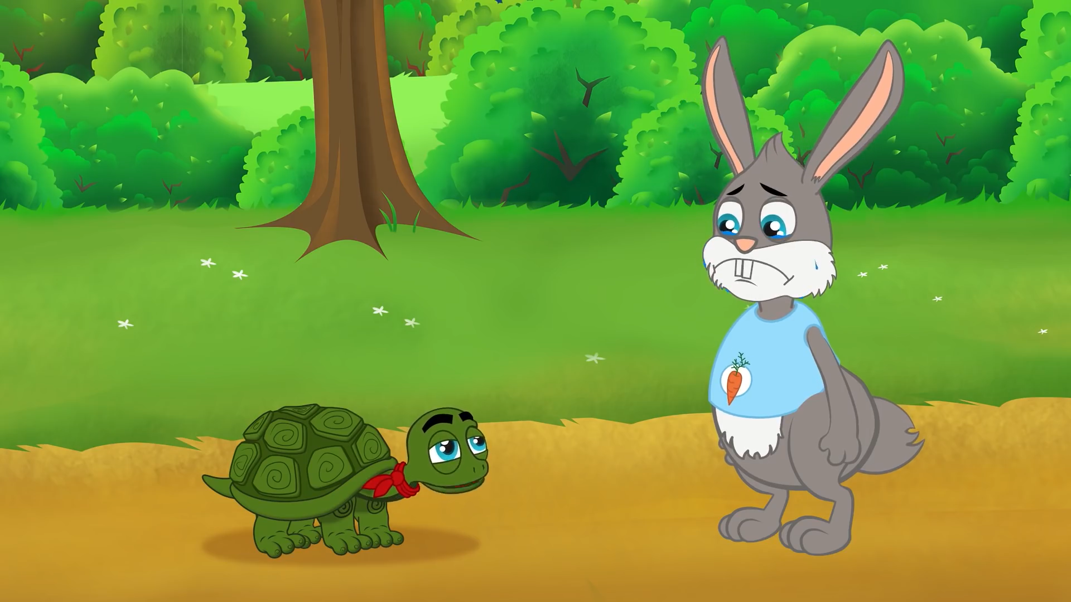
“This is a quote, words full of wisdom that someone important said andcan make the reader get inspired.”

Slide 19

“This is a quote, words full of wisdom that someone important said andcan make the reader get inspired.”
Các em có thấy
câu chuyện hay và
sinh động không?

Slide 20


KHÁM PHÁ

Slide 21




1. Kích hoạt phần mềm PowerPoint
Đâu là biểu tượng của phần mềm PowerPoint?

Slide 22
1. Kích hoạt phần mềm PowerPoint
Nháy đúp biểu tượng PowerPoint trên màn hình nền?

Slide 23
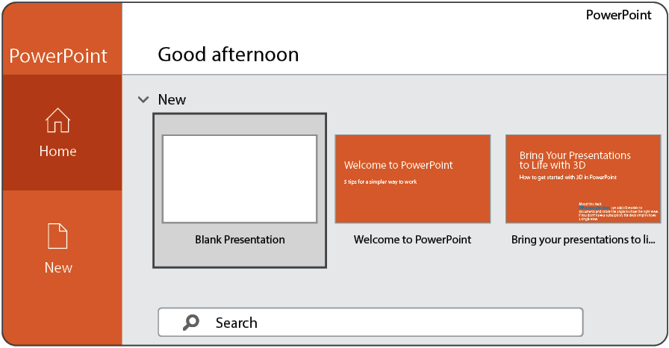
1. Kích hoạt phần mềm PowerPoint
Nháy chuột vào Blank Presentation

Slide 24

1. Kích hoạt phần mềm PowerPoint
2
1
3
1
Các nút điều khiển cửa sổ
5
2
Thanh bảng chọn
3
Các lệnh trong thẻ lệnh
6
4
Trang chiếu
5
Trang chiếu thu nhỏ
4
6
Khung nhập văn bản

Slide 25


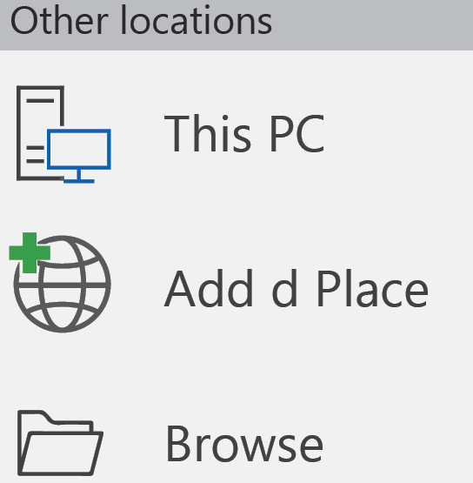
2. Mở tệp trình chiếu đã có
1
Nháy chuột chọn thẻ lệnh File trên thanh bảng chọn
2
Nháy chuột chọn Open
3
Nháy chuột chọn Browse

Slide 26
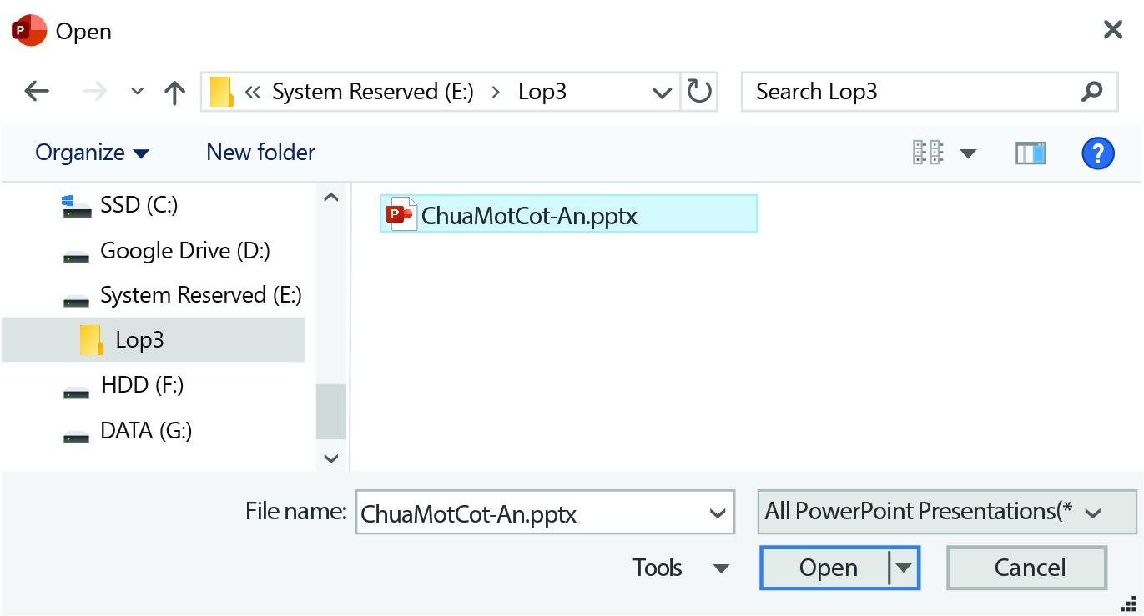
2. Mở tệp trình chiếu đã có
2
Chọn tệp muốn mở ChuaMotCot-An.pptc
1
Chọn thư mục
chứa tệp E:\Lop 3
Chọn Open
3

Slide 27
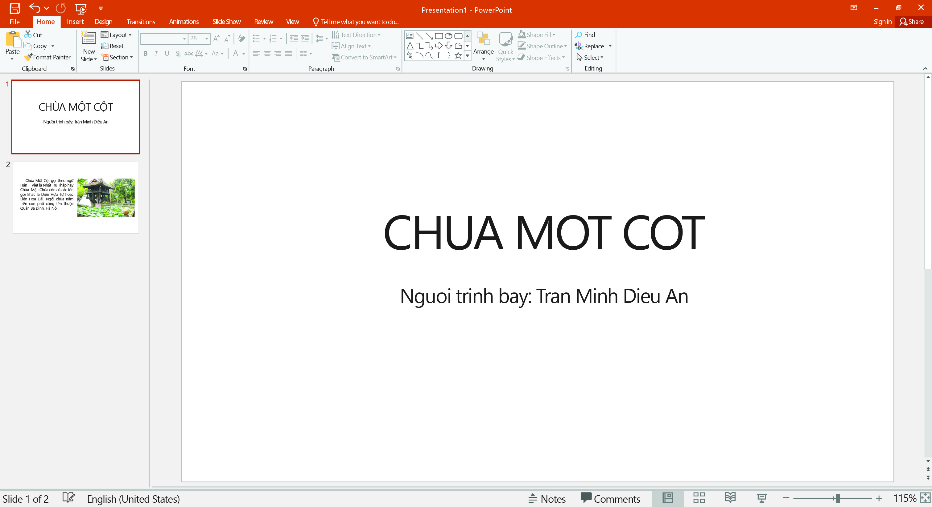
2. Mở tệp trình chiếu đã có

Slide 28





3. Trình chiếu
Gõ phím F5 để trình chiếu
Sang trang chiếu tiếp theo
Về trang chiếu trước

Slide 29

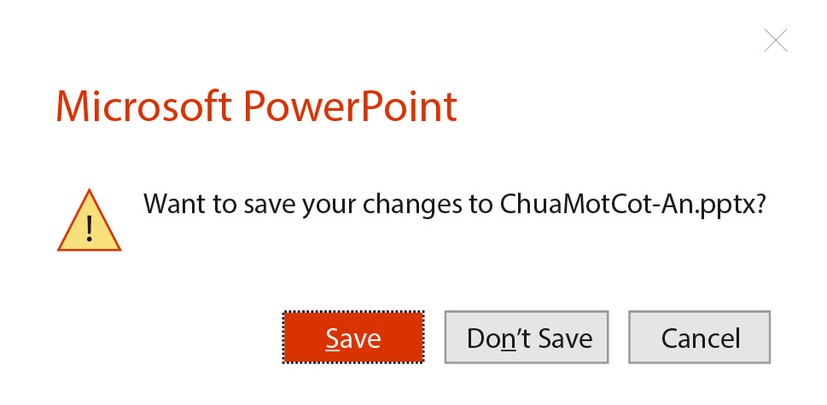
4. Thoát khỏi phần mềm PowerPoint
Nháy chuột chọn nút đóng cửa số: X
1
Lưu lại
2
Không lưu lại
1
2
3
3
Tiếp tục làm việc

Slide 30

LUYỆN TẬP

Slide 31
Hoạt động nhóm
Hãy thực hiện:
Kích hoạt phần mềm PowerPoint và mở tệp ChuaMotCot-An.pptx trong thư mục Lop 3 ở ổ đĩa E:
Chi ra các thành trên cửa sổ:
    Thanh bảng chọn; thẻ lệnh: Home, Insert;
    lệnh: New Slide
    Trang chiếu; trang chiếu thu nhỏ; trang tiêu đề, trang nội dung
Thoát khỏi phần mềm PowerPoint và không lưu lại các thay đổi

Slide 32


VẬN DỤNG

Slide 33
Hoạt động nhóm
Hãy thực hiện:
Kích hoạt phần mềm PowerPoint và mở tệp ChuaMotCot-An.pptx trong thư mục Lop 3 ở ổ đĩa E:
Trong thẻ lệnh Home, chọn lệnh New Slide, quan sát sự thay đổi và cho biết chức năng của lệnh New Slide.
Thoát khỏi phần mềm PowerPoint và lưu lại các thay đổi

Slide 34

^{Điều em cần nhớ}
Kích hoạt PowerPoint: Nháy đúp chuột vào biểu tượng
Mở tệp đã có: (1) File \ Open \ Browse → (2) Chọn thư mục → (3) Chọn tệp → (4) Chọn nút lệnh Open
Thêm trang trình chiếu mới: Home \ New Slide
Thoát khỏi PowerPoint: Nháy chuột vào nút lệnh
(Chọn Save để lưu lại và Don’t Save để không lưu lại)

